Slide 1
123法则和2B法则
乾坤

Slide 2
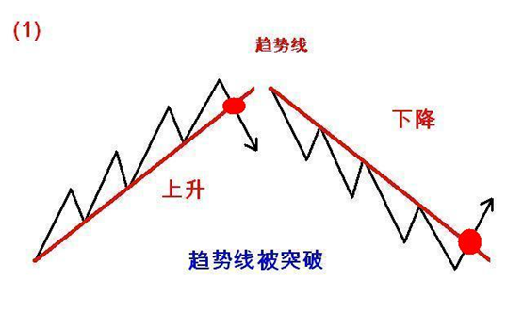
123法则1
1趋势线被突破

Slide 3
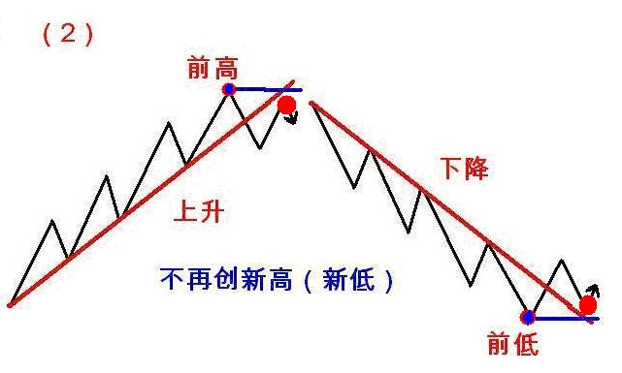
123法则2
2上升趋势不再创新高，或下降趋势不再创新低；

Slide 4
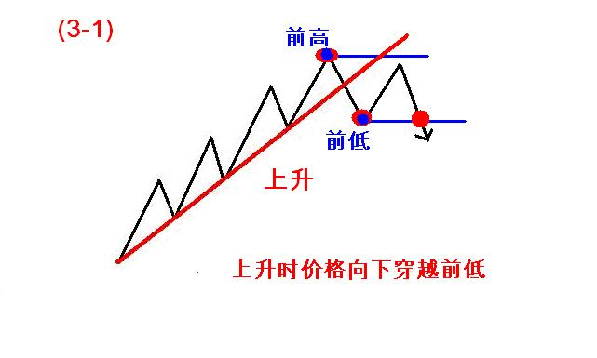
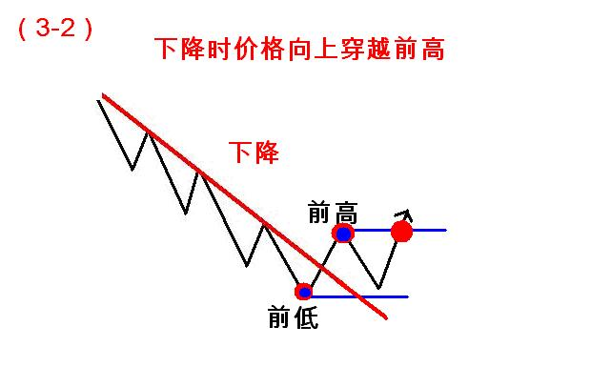
123法则3
3在上升趋势中，价格向下穿越先前的短期回档低点，
或在下降趋势中，价格向上穿越先前的短期反弹高点。

Slide 5
123法则总结
123法则相当于道氏理论对趋势发生转变的定义，注意其中第2点，有的时候价格会出现短暂的假突破（新高或者新低），但很快会回到前高以下（前低以上），因此还可以和2B法则相结合。

Slide 6
2B法则
在上升趋势中，如果价格已经穿越先前的高价而未能持续挺升，稍后又跌破先前的高点，则趋势很可能会发生反转；
在下降趋势中，如果价格已经穿越先前的低价而未能持续下跌，稍后又涨回先前的低点，则趋势很可能会发生反转。

Slide 7
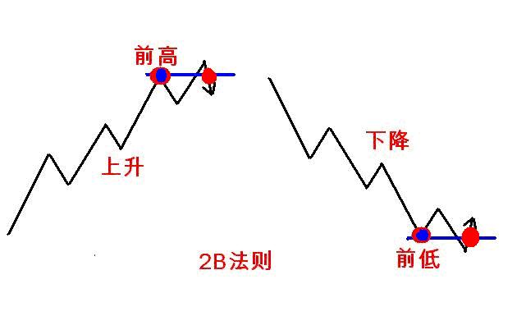
2法则
这两个法则不论是中长线的趋势中还是短线当日交易中都可以加以运用。

Slide 8
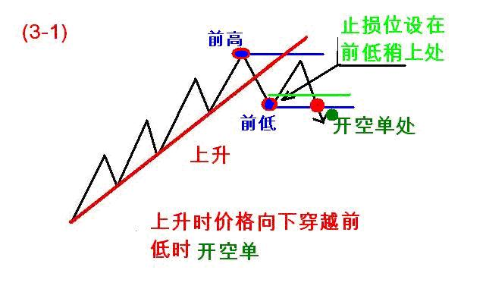
运用123法则（1）
当上升中出现法则中第3条，开立空头头寸，止损价位设在前低点稍上方；

Slide 9
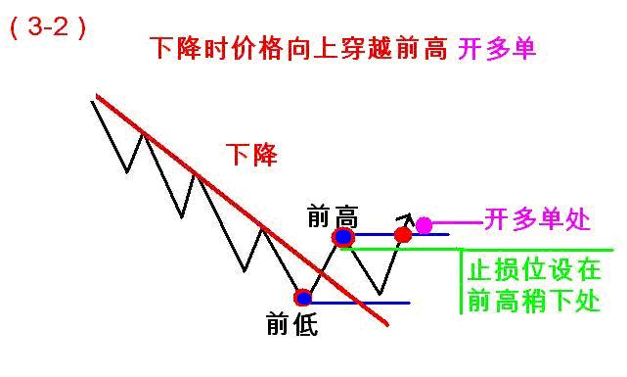
运用123法则（2）
在下降中出现法则中第3条，开立多头头寸，止损价位设在前高点稍下方。

Slide 10
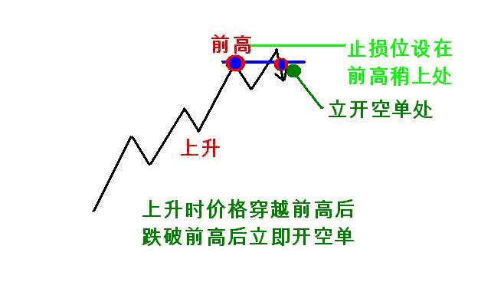
运用2B法则
在上升趋势中，价格已经穿越先前的高价，稍后又跌破先前的高点下方，立即开设空头头寸，止损价位设在先前的高点稍上方；

Slide 11
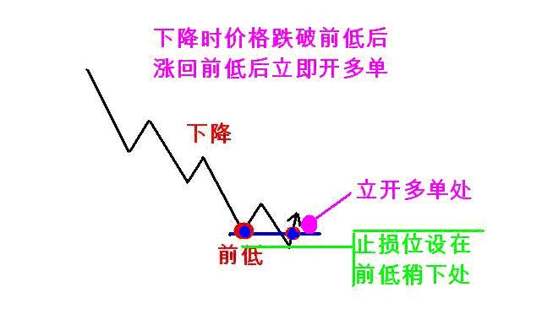
运用2B法则
在下降趋势中，价格已经穿越先前的低价，稍后又涨回先前的低点上方，立即开设多头头寸，止损价位设在先前的低点稍下方。

Slide 12
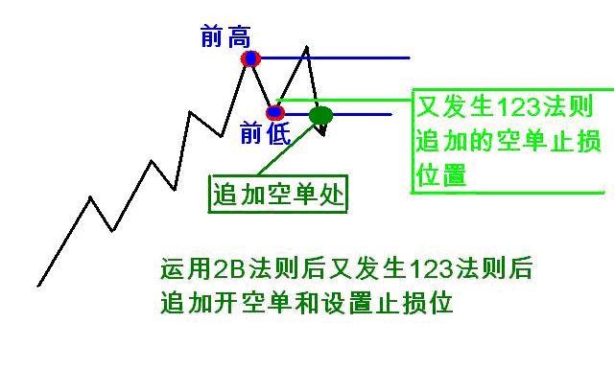
123与2B法则
（3）如果之后又发生符合123法则的情况，结合123的操作方法追加头寸，原先头寸的止盈价和追加头寸的止损价共同放在前低点稍上方。（或前高点稍下方）。

Slide 13
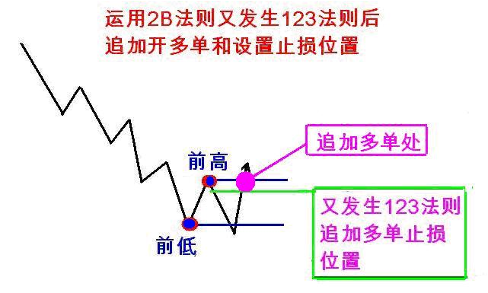
123与2B法则

Slide 14
总结
1，高低点出现分形
2，RSI进入超买超卖或出现背离
3，移动均线附近出现M头或W底
4，MACD出现背离
5，V形的情况下很容易出现2形态

Slide 15
总结
洛氏霍克交易法
Joe Ross先生帮助交易者的理念是：
告诉他们交易真相——让他们知道如何交易。
教会他们一种方法——让他们边学习边盈利。成功的交易者不是一朝一夕能做到的，需要持之以恒地努力。
传授他们一套思想——让他们能够举一反三、活学活用学到的知识。交易方法和策略要适合自己，简单复制他人方法的最终结果只能是失败。

